Slide 1


1. KHỞI ĐỘNG
“Nghe nhạc đoán tên nhạc cụ"
Độc tấu piano
Độc tấu guitar

Slide 2
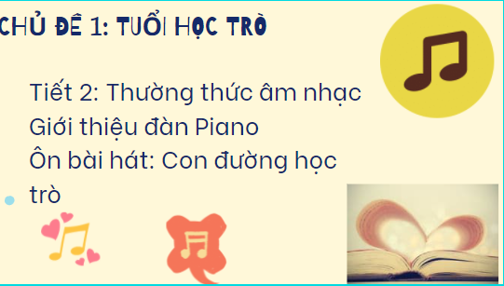

Slide 3
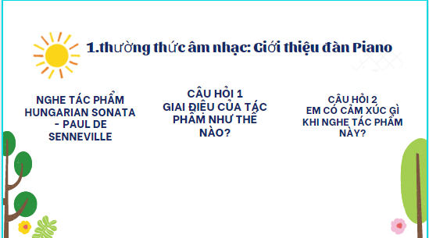

Tác phẩm có giai điệu như thế nào?
Cảm xúc của em khi nghe tác phẩm?

Slide 4
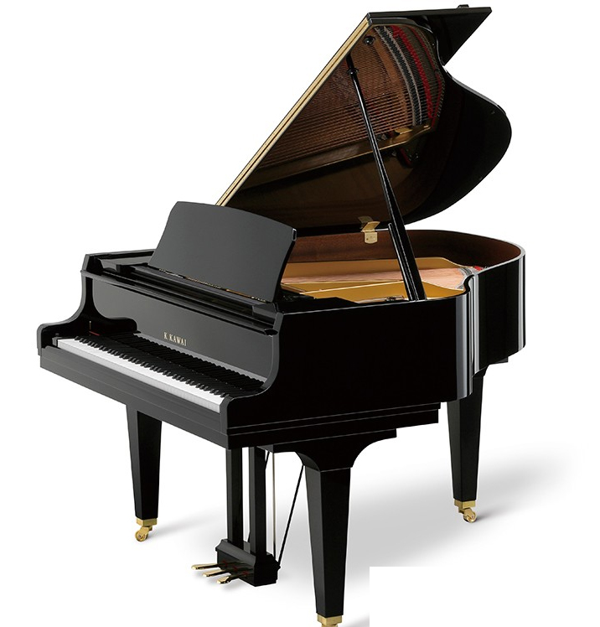
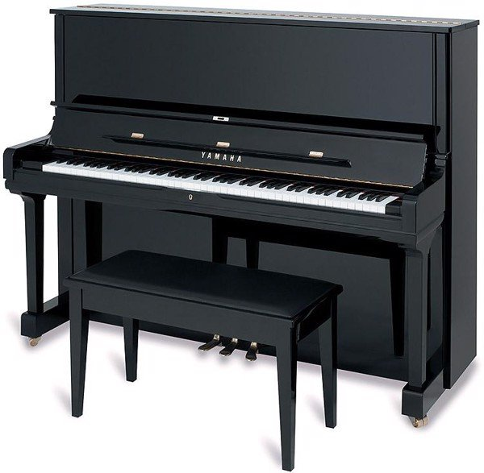

Đàn piano
5
HÌNH THÀNH KIẾN THỨC MỚI
Piano hay còn gọi là dương cầm, xuất xứ từ phương Tây và du nhập vào Việt Nam khoảng đầu thế kỉ XX. Có 2 loại. Loại lớn còn có tên gọi là Grand piano và loại nhỏ có tên gọi là Upright piano. Âm thanh được tạo nên do tác động vào hàng phím kết nối với búa gỗ gõ vào hệ thống dây đàn. Piano có hàng âm rộng nhất trong các loại nhạc cụ, âm sắc đầy đặn dó đó thể hiện được nhiều hình tượng đa dạng trong âm nhạc. Vì vậy piano được ví như ÔNG HOÀNG của các loại nhạc cụ.
Piano có thể dùng độc tấu, hòa tấu và đệm cho hát.

Slide 5
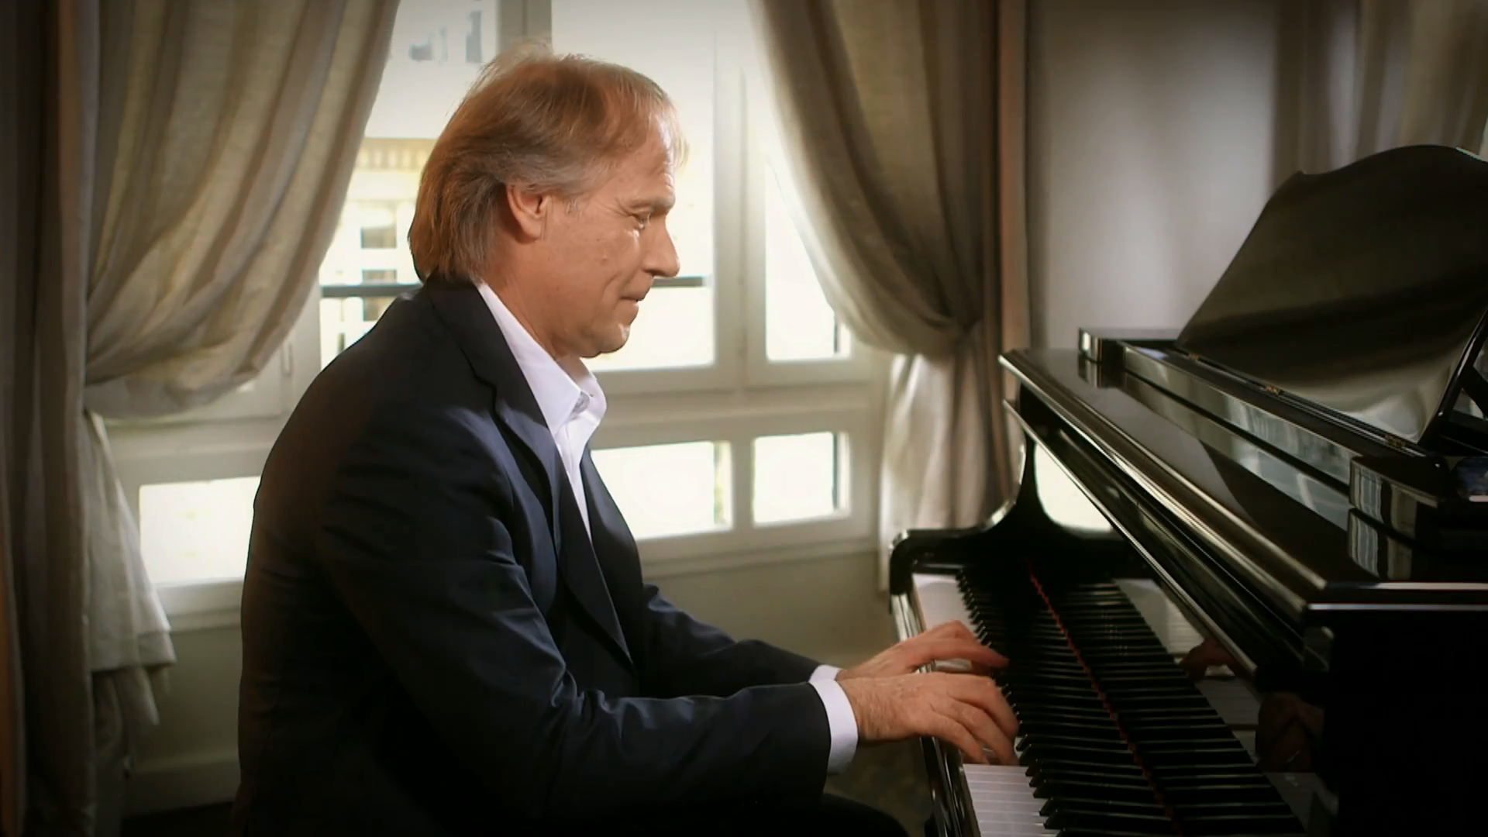
NGHE TÁC PHẨM BALLADE POUR ADELINE

Slide 6
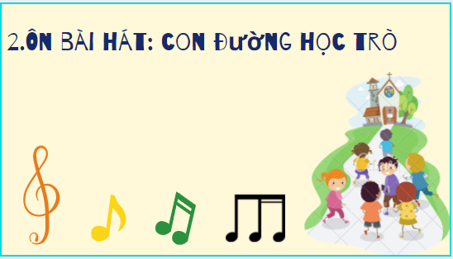


Slide 7
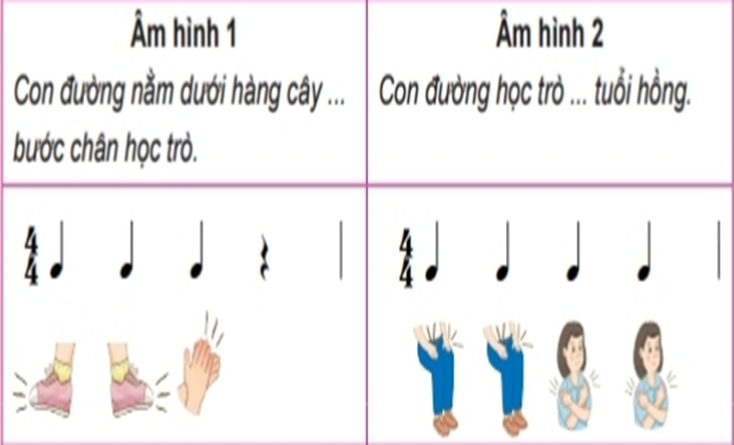

Slide 8

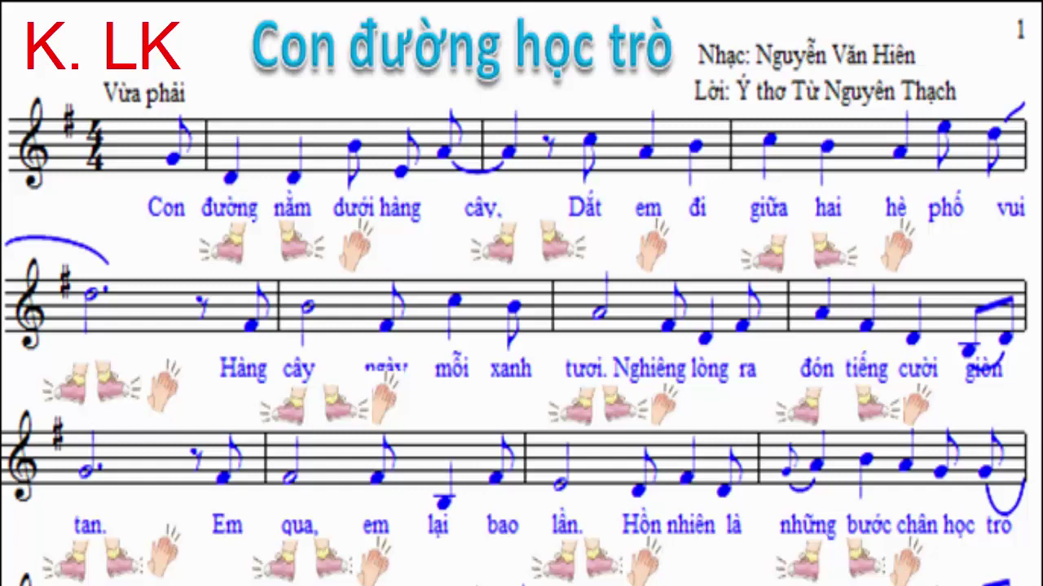
HÁT KẾT HỢP VẬN ĐỘNG CƠ THỂ THEO NHỊP ĐIỆU- MẪU 1

Slide 9

Hát kết hợp vận động cơ thể theo nhịp điệu

Slide 10

Tìm hiểu bài Tập đọc nhạc số 1
( Đọc nốt nhạc và bài TĐN có những trường độ nào?)
2. Tìm một số tác phẩm được thể hiện bằng piano

